Slide 1
Etika dalam Rekayasa Perangkat Lunak
Kuliah - 1

Slide 2
Etika dalam RPL
RPL melibatkan tanggung jawab yang lebih luas, bukan hanya sekedar penerapan ketrampilan teknis
Seorang Perekayasa PL harus memiliki karakter jujur dan memiliki etika dan tanggung jawab sebagai seorang profesional
Parilaku etis tidak cukup hanya dengan mematuhi peraturan/ hukum, namun juga melibatkan prinsip-prinsip moral yang dianggap benar oleh umum

Slide 3
Tanggung Jawab Profesional
Kerahasiaan
  Seorang perekayasa PL harus menghormati kerahasiaan pelanggan atau stafnya, meskipun tidak tidak ada kesepakatan formal tentang hal ini.
Kompetensi
  Seorang perekayasa PL harus bekerja (menerima pekerjaan) berdasarkan tingkat kompetensi yang dimilikinya.
Hak cipta intelektual
  Seorang perekayasa PL harus memastikan dan melindungi hak cipta intelektual stafnya (paten, copyright), juga harus peduli pada aturan pemerintah yang mengatur tentang hal ini.
Penyalahgunaan komputer
  Seorang perekayasa PL tidak seharusnya menyalahgunakan kemampuannya untuk ‘mengganggu’ komputer orang lain

Slide 4
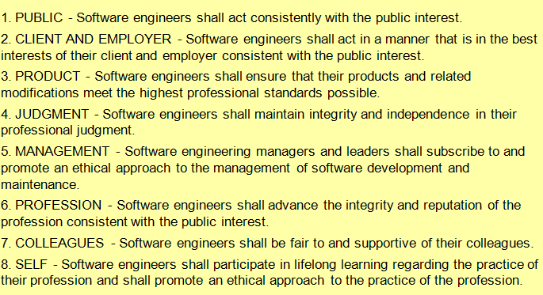
Kode Etik
IEEE/ACM telah menyusun kode etik dalam dunia RPL
Prinsip-prinsip Kode Etik

Slide 5
Referensi
Presmann, R. S., Software Engineering: A Practitioners Approach, 7th edition, 2009.
Sommerville, I., Software Engineering, 9th edition, Addison-Wesley, 2010.

